Slide 1
3. ARGE VE İNOVASYON ÇALIŞTAYI ENERJİ
KIRIKKALE ÜNİVERSİTESİ

Slide 2
KONU BAŞLIKLARI
Yenilenebilir Enerji Kaynakları Çalışmaları (Rüzgar, Güneş, Hidrojen, Yakıt Pilleri alanında ileri araştırmalar)
Alternatif Yakıtlar
Batarya Teknolojileri (İleri Batarya Teknolojileri, Batarya Enerji Yönetim Sistemleri)
Parçacık Fiziği ve Nükleer Fizik
Enerji ve Çevre Ekonomisi
Kutup Araştırmaları

Slide 3
İLGİLİ BÖLÜMLER
Elektrik-Elektronik Mühendisliği
Endüstri Mühendisliği
Makine Mühendisliği
Fizik

Slide 4
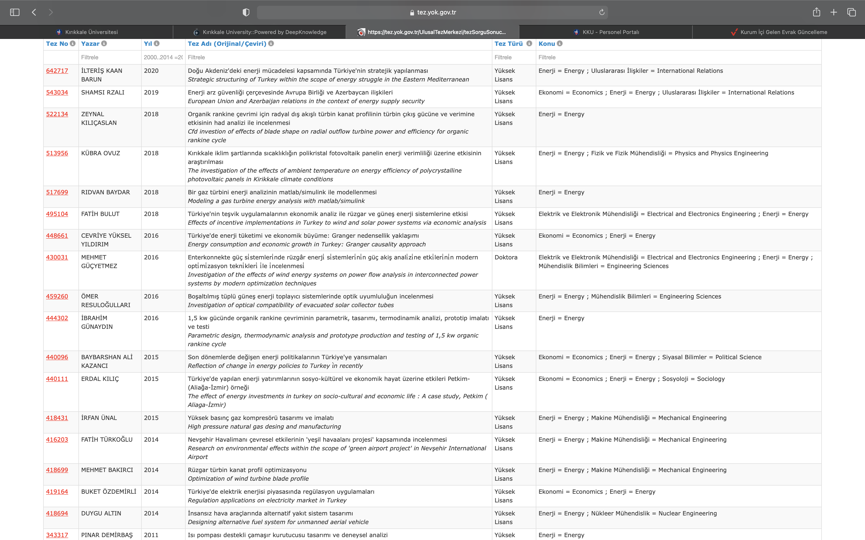
YÖNETİLEN TEZLER

Slide 5
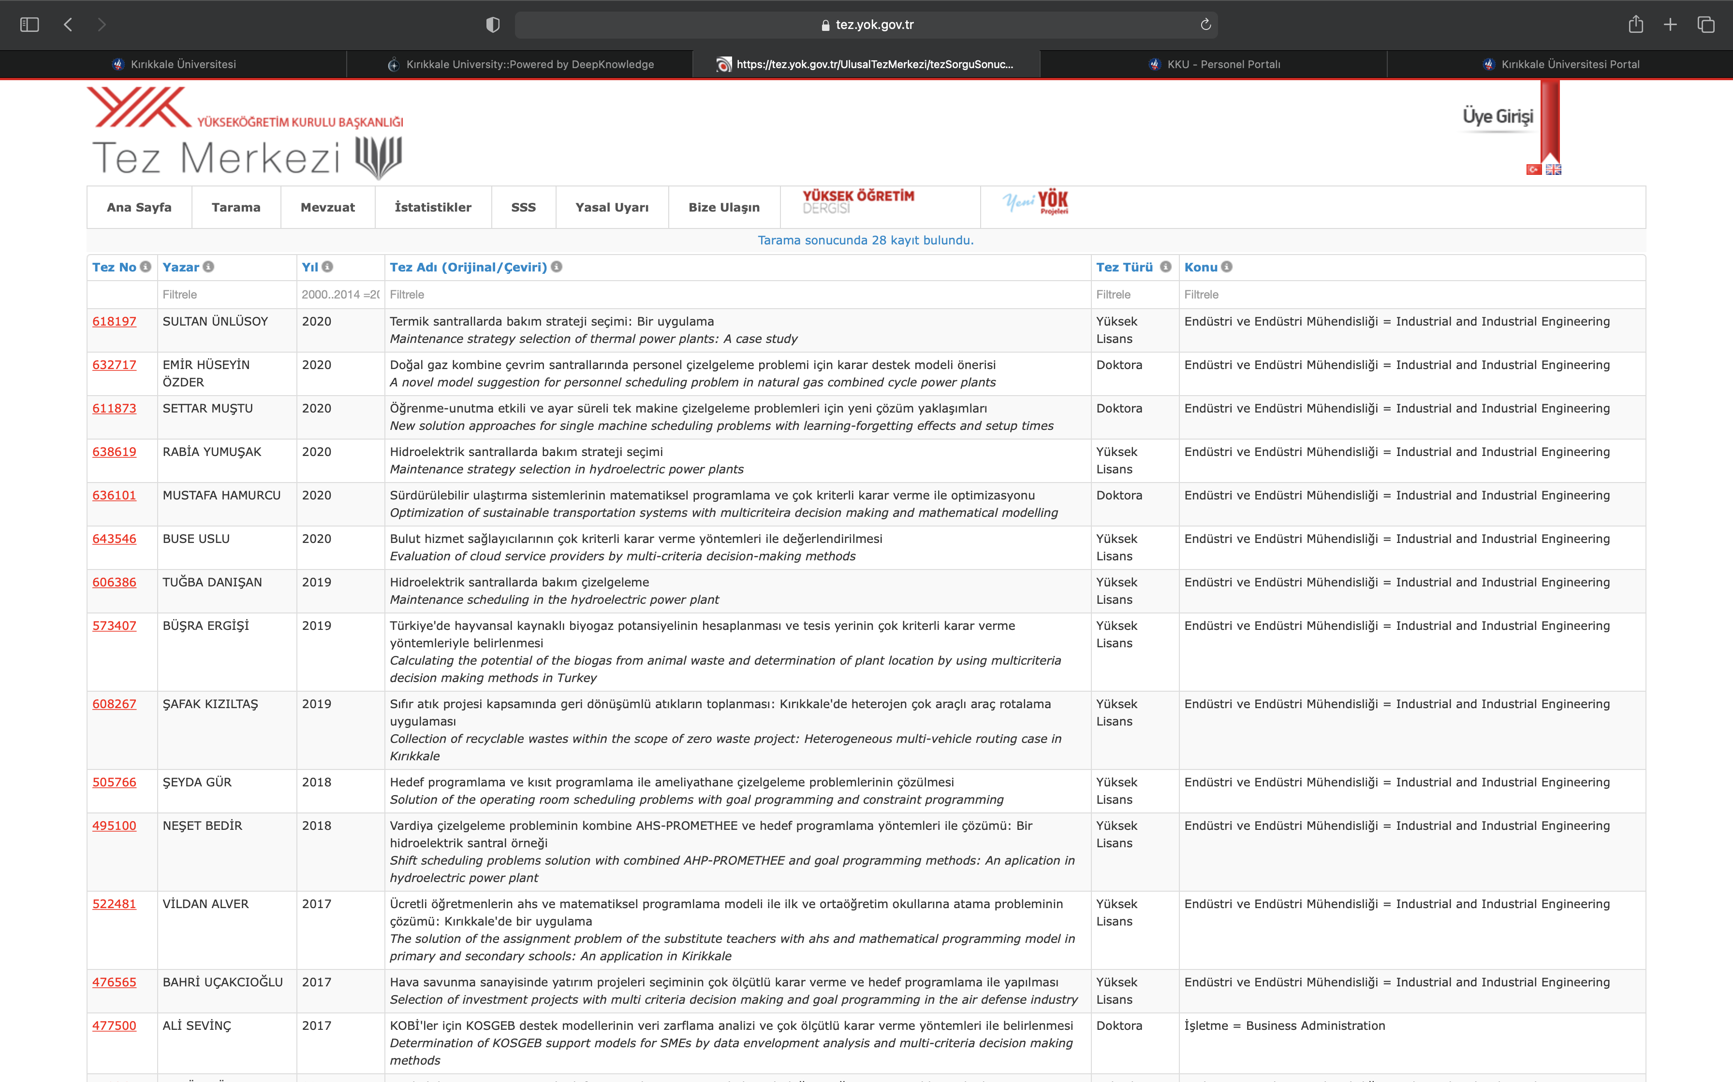
ENDÜSTRİ MÜHENDİSLİĞİ

Slide 6
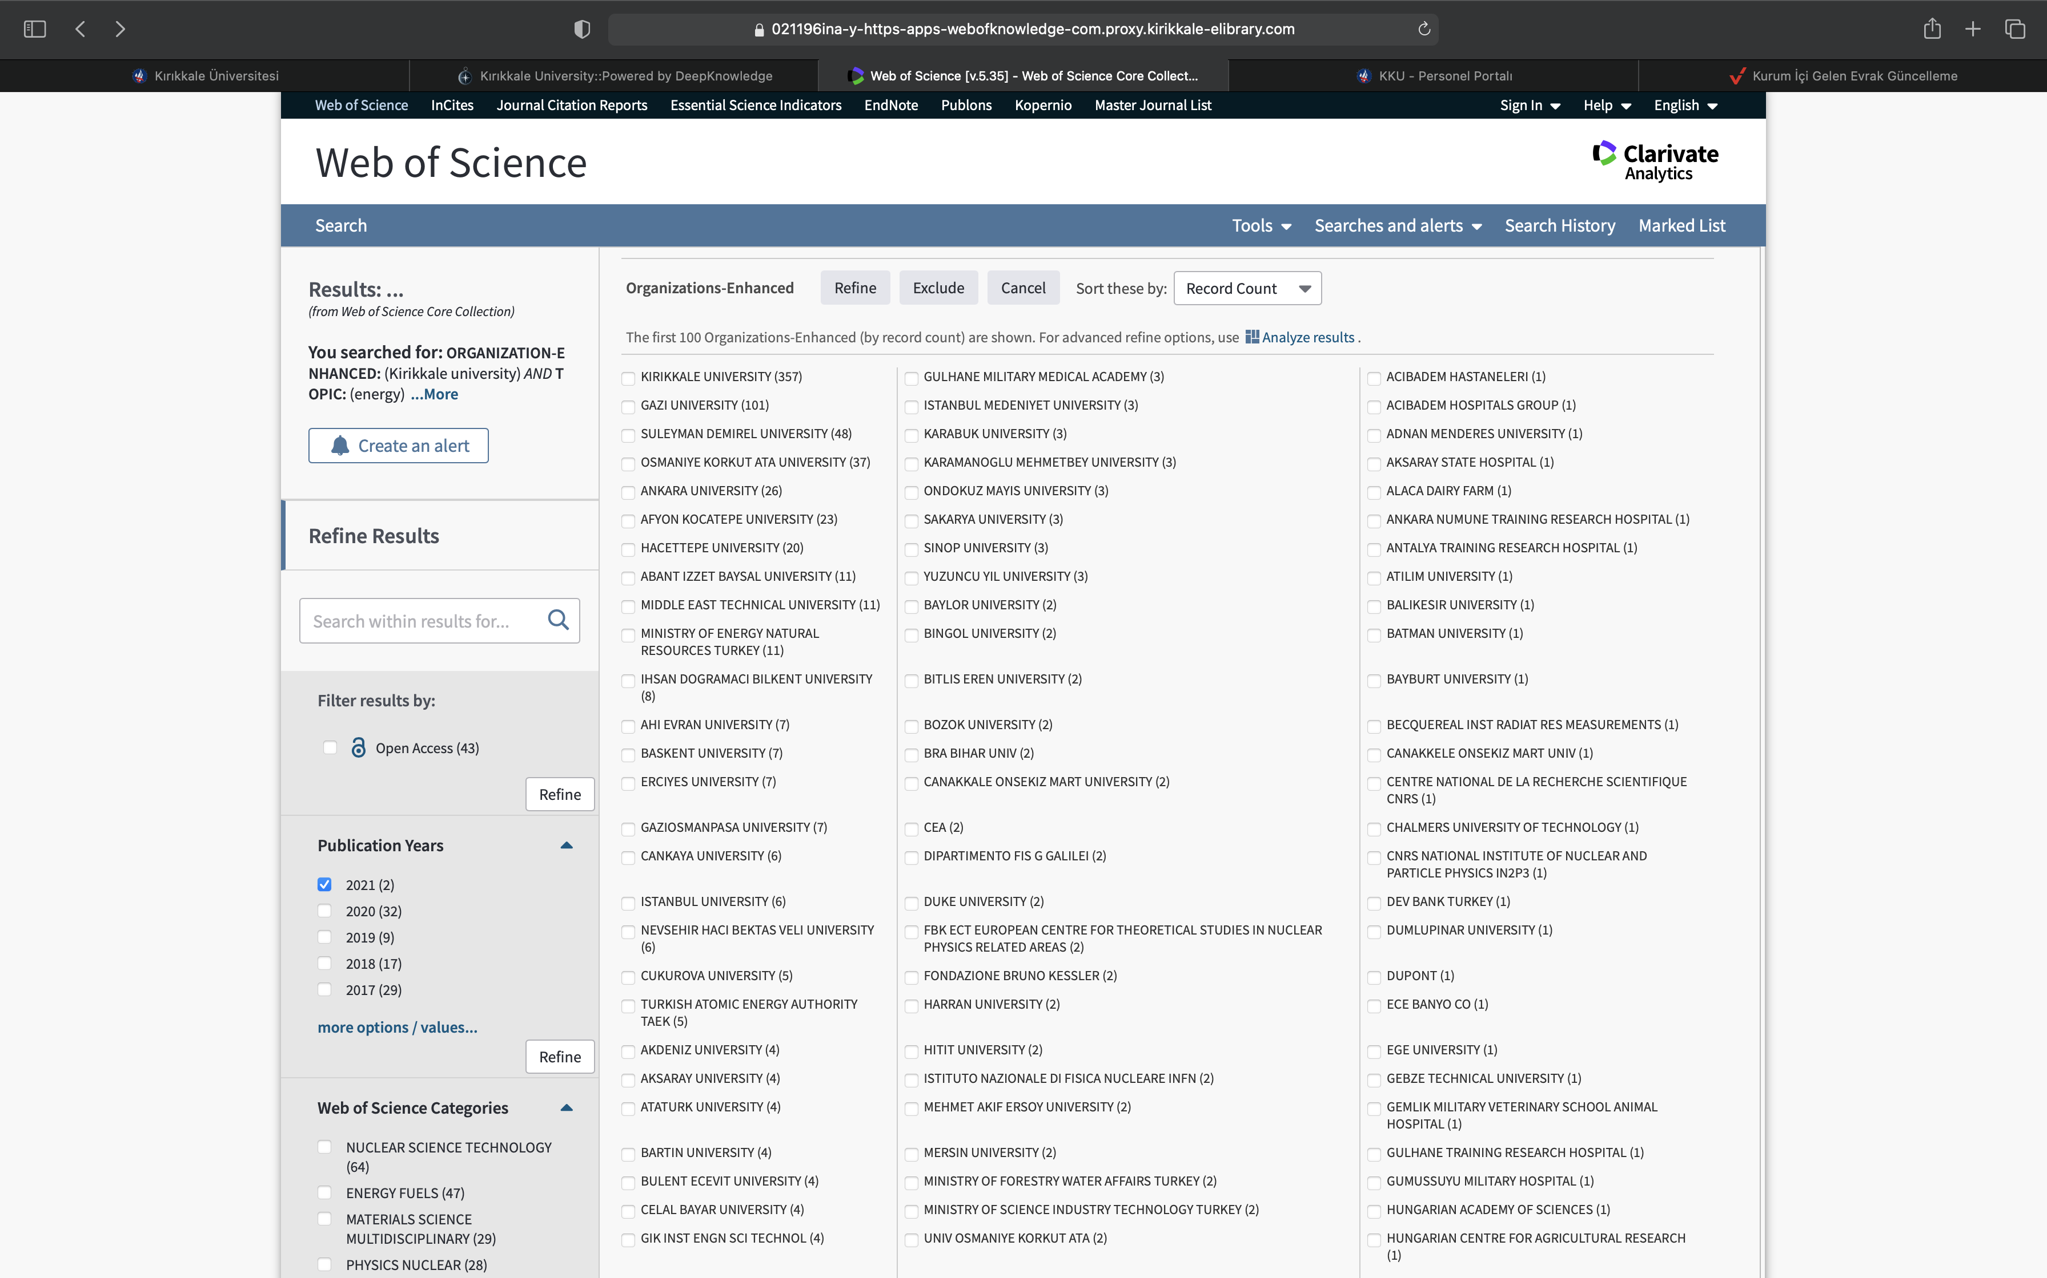
WEB of SCIENCE

Slide 7
ÖNE ÇIKAN KONULAR
Enerji kaynak optimizasyonu
Yenilenebilir kaynaklar
Konvansiyonel kaynaklar
Santrallarda bakım
Batarya depolama teknolojileri

Slide 8
ÖNE ÇIKAN KONULAR – ENDÜSTRİ MÜHENDİSLİĞİ
Santrallarda bakım yönetimi – Türkiye’de en çok yayın basan ekip
Hidroelektrik / DGKÇS / kömürlü termik santrallarda bakım strateji optimizasyonu
Hidroelektrik / DGKÇS / kömürlü termik santrallarda bakım çizelgeleme
Hidroelektrik / DGKÇS / kömürlü termik santrallarda bakım personeli çizelgeleme
Makine öğrenmesi, yapay sinir ağları ve derin öğrenme temelli çözümler
Enerji yönetimi – Veri bilimi endeksli lisans dersi
Enerji sistemleri planlaması – Lisans ve yüksek lisans dersler
Santrallarda personel yönetimi – Tamamlanmış ilk doktora tezi
Batarya depolama teknolojileri – Şubat 2021 EST kabulleri

Slide 9
ÖNE ÇIKAN PROJELER– ENDÜSTRİ MÜHENDİSLİĞİ
Bakım Yönetim Sisteminin Yaygınlaştırılması - EÜAŞ
Hidroelektrik Santrallarda Bakım Strateji Seçimi – KKU (2 SCI)
Hidroelektrik Santrallarda AHP-TOPSIS-Yapay Sinir Ağı Entegrasyonu ile Bakım Planlaması - KKU (2 SCI)
Portföy Yönetiminde Yeni Yaklaşımlar: Batarya Enerji Depolama Sistemleri – KKU (3 SCI)
Elektrik Enerjisi Talep Tahmin Yazılımı Geliştirilmesi – KOSGEB - LABORNIA

